Slide 1
과목_학년학기_단원 | suh_p_0401_02
차시명 | 09 사각형의 네 각의 크기의 합은 얼마일까요
파일명 | suh_p_0401_02_0009
검토 | 담당
수학팀 | 김윤희
문서 HISTORY
번호 | 버전 | 문서 작성일 | 내용 비고 | 작성자 (내선번호) | 검토자
1 | V 1.0 | 2022.01.17 | 문서 발생 | 김예인
2 | V 1.0 | 2022.01.18 | 1차 검수 |  | 김윤희
3 | V 2.0 | 2022.01.19 | 1차 검수 |  | 김예림
4 | V 3.0 | 2022.01.20 | 문서 수정 | 김윤희
5
6
7
8
9
10
11

Slide 2
학습 단계 | 자료명 |  | 프레임 수 | 교과서 정보 | 파일명 | 자료 형태
도입 | 애니 | [도입 애니메이션] 사각형 지붕 | 1 | 수학 50쪽, 수학 익힘 38~39쪽 | suh_p_0401_02_0009_101_1.html | Html5(애니)
도입 | 생각 열기 | [생각 열기] 크기와 모양이 다른 두 사각형의 네 각의 크기의 합 비교해 보기 | 1 | 수학 50쪽, 수학 익힘 38~39쪽 | suh_p_0401_02_0009_102_1.html | Html5
도입 | 학습 목표 | 이번 시간에 배울 내용 | 1 |  | suh_p_0401_02_0009_103_1.html | Html5
전개 | 다지기1 | [다지기 1] 각도기로 재어 사각형의 네 각의 크기의 합 구해 보기 | 1 | 수학 50쪽, 수학 익힘 38~39쪽 | suh_p_0401_02_0009_201_1.html | Html5
전개 | 다지기 2 | [다지기 2] 삼각형 2개로 나누어 사각형의 네 각의 크기의 합 구해 보기 | 1 | 수학 50쪽, 수학 익힘 38~39쪽 | suh_p_0401_02_0009_202_1.html | Html5
전개 | 다지기3 | [다지기 3] 사각형을 잘라서 사각형의 네 각의 크기의 합 구해 보기 (1/2) | 1 | 수학 51쪽, 수학 익힘 38~39쪽 | suh_p_0401_02_0009_203_1.html | Html5
전개 | 개념 확인 | [개념 확인] 사각형을 잘라서 사각형의 네 각의 크기의 합 구해 보기 (2/2) | 1 | 수학 51쪽, 수학 익힘 38~39쪽 | suh_p_0401_02_0009_203_2.html | Html5
전개 | 키우기 | [키우기] 사각형 한 각의 크기 구해 보기 | 1 | 수학 51쪽, 수학 익힘 38~39쪽 | suh_p_0401_02_0009_204_1.html | Html5
정리 | 핵심 정리 | 핵심 정리 | 1 |  | suh_p_0401_02_0009_301_1.html | Html5
정리 | 차시 예고 | 다음 시간에 배울 내용 | 1 |  | suh_p_0401_02_0009_302_1.html | Html5
평가 | 확인 문제 | 확인 문제 | 1 |  | suh_p_0401_02_0009_401_1.html | Html5
총 프레임 수 |  |  | 11

Slide 3


4-1
2. 각도
suh_p_0401_02_0009_101_1
09 사각형의 네 각의 크기의 합은 얼마일까요
Θ Description & Function
[애니 DVD 개발물]
수학(박) 4-1 지도서\app\resource\contents\lesson02\ops\lesson02\video
[애니 게이트 참고 화면]
사각형 지붕
애니 파일명 | mm_41_2_08_02_01_ani.mp4

Slide 4





4-1
2. 각도
suh_p_0401_02_0009_102_1
09 사각형의 네 각의 크기의 합은 얼마일까요
Θ Description & Function
다음 그림의 상황에 대하여 이야기해 봅시다.
탭 이벤트
확대 버튼 및 풀 팝업창(다음 슬라이드)
답 칸 클릭하면 답 나타남. 정답 확인 버튼은 정답 가리기로 토글 됨.
#1
물음 1
물음 2
지붕에 크기와 모양이 다른 두 사각형이 있습니다. 두 사각형의 네 각의 크기의 합은 같을까요, 다를까요?
사각형의 크기와 모양이 다르므로 다를 것 같습니다.
삼각형의 세 각의 크기의 합이 모두 같았으므로 사각형도 크기와 모양이 다르지만 두 사각형의 네 각의 크기의 합은 같을 것 같습니다.
#2
#3
삽화 파일명 | SA41208 (1).psd 수학 4-1_이미지원본\교과서\032057초수학교과서4-1-2\Links

Slide 5

4-1
2. 각도
suh_p_0401_02_0009_102_1
09 사각형의 네 각의 크기의 합은 얼마일까요
Θ Description & Function
< 확대 버튼 클릭 시 나타나는 화면>
1. 그림 최대한 크게 넣기
#1
삽화 파일명 | SA41208 (1).psd 수학 4-1_이미지원본\교과서\032057초수학교과서4-1-2\Links

Slide 6
4-1
2. 각도
suh_p_0401_02_0009_102_1
09 사각형의 네 각의 크기의 합은 얼마일까요
Θ Description & Function
다음 그림의 상황에 대하여 이야기해 봅시다.
답 칸 클릭하면 답 나타남. 정답 확인 버튼은 정답 가리기로 토글 됨.
물음 1
물음 2
사각형의 네 각의 크기의 합을 구하는 방법을 생각해 보세요.
각도기로 재어서 구할 수 있습니다.
삼각형의 세 각의 크기의 합을 구했던 것과 같은 방법으로 구할 수 있을 것 같습니다.
#1

Slide 7

4-1
2. 각도
suh_p_0401_02_0009_103_1
09 사각형의 네 각의 크기의 합은 얼마일까요
Θ Description & Function
#1
[이번 시간에 배울 내용]
준비물 버튼 클릭 시 박스 나타남. 엑스 버튼으로 닫기
1
이번 시간에는 무엇을 배울까요?
수학 50~51쪽
수학 익힘 38~39쪽
사각형의 네 각의 크기의 합이 360°임을 알 수 있습니다.
가위, 풀, 색연필
#2

Slide 8

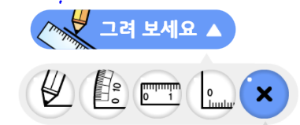
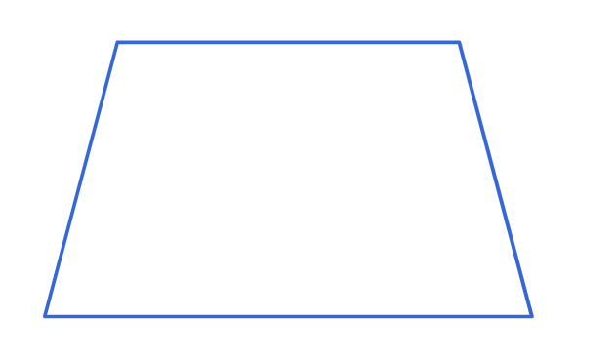
4-1
2. 각도
suh_p_0401_02_0009_201_1
09 사각형의 네 각의 크기의 합은 얼마일까요
Θ Description & Function
각도기로 재어 사각형의 네 각의 크기의 합을 알아봅시다.
탭 이벤트
2. 정답 확인 버튼 누를 때 예 약물과 사각형 나타남. 정답 확인 버튼은 정답 가리기로 토글 됨.
3. 전자저작물의 도구 툴 그대로 사용. 단, 버튼 내의 텍스트는 약물에 사용하는 YGJAL 폰트, 24px로 바꿔주세요.
[기능 관련 참고 DVD개발물]
수학(박) 4-1 지도서/app/resource/contents/lesson02/ops/lesson02/mm_41_2_08_03_01.html
꾸러미 4
#1
물음 1
물음 2
물음 3
사각형 1개를 그려 보세요.
#3
#2
삽화 파일명 | img_01.svg (색 #00a0ff) 수학(박) 4-1 지도서\app\resource\contents\lesson02\ops\lesson02\images\mm_41_2_08_03_01

Slide 9
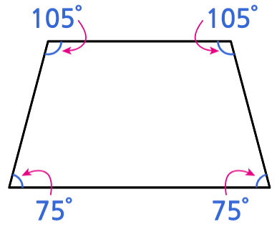


4-1
2. 각도
suh_p_0401_02_0009_201_1
09 사각형의 네 각의 크기의 합은 얼마일까요
Θ Description & Function
각도기로 재어 사각형의 네 각의 크기의 합을 알아봅시다.
1. 전자저작물의 도구 툴 그대로 사용. 단, 버튼 내의 텍스트는 약물에 사용하는 YGJAL 폰트, 24px로 바꿔주세요.
[기능 관련 참고 DVD개발물]
수학(박) 4-1 지도서/app/resource/contents/lesson02/ops/lesson02/mm_41_2_08_03_02.html
2. 지니프렌즈 캐릭터 사용_리
말줄임 버튼 클릭하면 말풍선과 내레이션 나타남.(다음 슬라이드)
3. 처음에는 사각형만 보임. 정답 확인 버튼 누르면 예 약물과 파란색 텍스트 나타남. 정답 확인 버튼은 정답 가리기로 토글 됨.
꾸러미 4
물음 1
물음 2
물음 3
각도기로 사각형의 네 각의 크기를 재어 합을 구해 보고, 친구들과 비교해 보세요.
#1
105°
105°
#2
75°
75°
105° + 105° + 75° + 75° = 360°
#3
삽화 파일명 | bg.svg, answer_01.svg(색 #00a0ff) 수학(박) 4-1 지도서\app\resource\contents\lesson02\ops\lesson02\images\mm_41_2_08_03_02

Slide 10
4-1
2. 각도
suh_p_0401_02_0009_201_1
09 사각형의 네 각의 크기의 합은 얼마일까요
Θ Description & Function
각도기로 재어 사각형의 네 각의 크기의 합을 알아봅시다.
<말줄임 버튼 클릭하면 나타나는 화면>
꾸러미 4
물음 1
물음 2
물음 3
각도기로 사각형의 네 각의 크기를 재어 합을 구해 보고, 친구들과 비교해 보세요.
사각형의 각은
한 꼭짓점에서 만나는
두 변이 이루는 도형이야.
suh_p_0401_02_0009_201_1
내레이션 : 지니프렌즈 리(남)
사각형의 각은 한 꼭짓점에서 만나는 두 변이 이루는 도형이야.
105°
105°
75°
75°
105° + 105° + 75° + 75° = 360°

Slide 11
4-1
2. 각도
suh_p_0401_02_0009_201_1
09 사각형의 네 각의 크기의 합은 얼마일까요
Θ Description & Function
각도기로 재어 사각형의 네 각의 크기의 합을 알아봅시다.
답 칸 클릭하면 답 공개. 정답 확인 버튼은 정답 가리기로 토글 됨.
꾸러미 4
물음 1
물음 2
물음 3
이 활동으로 알게 된 점을 이야기해 보세요.
크기와 모양이 달라도 사각형의 네 각의 크기의 합은 360°입니다.
#1

Slide 12
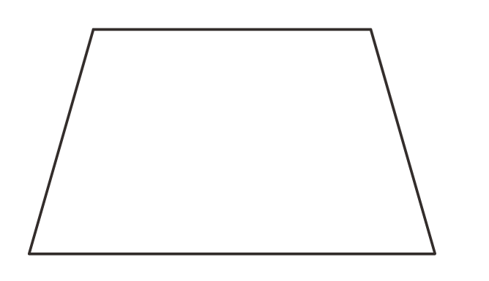
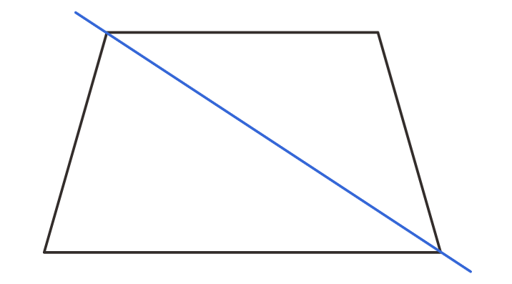
4-1
2. 각도
suh_p_0401_02_0009_202_1
09 사각형의 네 각의 크기의 합은 얼마일까요
Θ Description & Function
자신이 그린 사각형을 삼각형 2개로 나누어 사각형의 네 각의 크기의 합을 구해 봅시다.
탭 이벤트
2. 정답 확인 버튼 누르면 예 약물과 파란색 선 나타남. 정답 확인 버튼은 정답 가리기로 토글 됨.
3. 답 확인하기 전 기존 그림
4. 전자저작물의 도구 툴 그대로 사용. 단, 버튼 내의 텍스트는 약물에 사용하는 YGJAL 폰트, 24px로 바꿔주세요.
[기능 관련 참고 DVD개발물]
수학(박) 4-1 지도서/app/resource/contents/lesson02/ops/lesson02/mm_41_2_08_04_01.html
꾸러미 4
#1
물음 1
물음 2
물음 3
사각형에 선을 그어 삼각형 2개로 나누어 보세요.
#4
#3
#2
삽화 파일명 | bg.svg, answer_01.svg(색 #00a0ff) 수학(박) 4-1 지도서\app\resource\contents\lesson02\ops\lesson02\images\mm_41_2_08_04_01

Slide 13
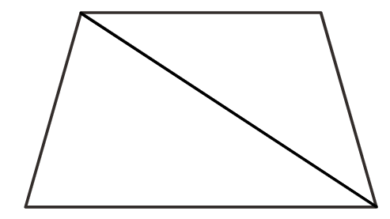
4-1
2. 각도
suh_p_0401_02_0009_202_1
09 사각형의 네 각의 크기의 합은 얼마일까요
Θ Description & Function
자신이 그린 사각형을 삼각형 2개로 나누어 사각형의 네 각의 크기의 합을 구해 봅시다.
1. 답 칸 누르면 정답 공개. 정답 확인 버튼은 정답 가리기로 토글 됨.
2. 전자저작물의 도구 툴 그대로 사용. 단, 버튼 내의 텍스트는 약물에 사용하는 YGJAL 폰트, 24px로 바꿔주세요.
[기능 관련 참고 DVD개발물]
수학(박) 4-1 지도서/app/resource/contents/lesson02/ops/lesson02/mm_41_2_08_04_02.html
꾸러미 4
물음 1
물음 2
물음 3
삼각형의 세 각의 크기의 합을 이용하여 사각형의 네 각의 크기의 합을 구해 보세요.
#2
사각형을 삼각형 2개로 나눌 수 있고, 삼각형의 세 각의 크기의 합은 180°이므로 사각형의 네 각의 크기의 합은 180°×2=360°입니다.
#1
삽화 파일명 | img_01.svg 수학(박) 4-1 지도서\app\resource\contents\lesson02\ops\lesson02\images\mm_41_2_08_04_02

Slide 14
4-1
2. 각도
suh_p_0401_02_0009_202_1
09 사각형의 네 각의 크기의 합은 얼마일까요
Θ Description & Function
자신이 그린 사각형을 삼각형 2개로 나누어 사각형의 네 각의 크기의 합을 구해 봅시다.
답 칸 클릭하면 답 공개. 정답 확인 버튼은 정답 가리기로 토글 됨.
꾸러미 4
물음 1
물음 2
물음 3
이 활동으로 알게 된 점을 이야기해 보세요.
사각형의 네 각의 크기의 합은 360°입니다.
#1

Slide 15
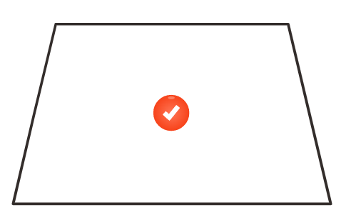
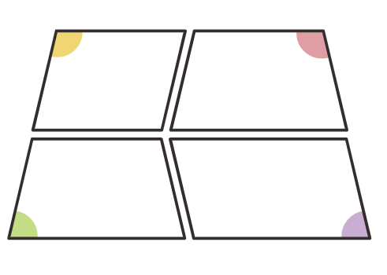
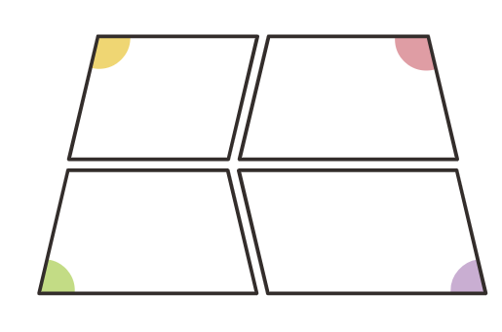
4-1
2. 각도
suh_p_0401_02_0009_203_1
09 사각형의 네 각의 크기의 합은 얼마일까요
Θ Description & Function
자신이 그린 사각형을 잘라서 사각형의 네 각의 크기의 합을 알아봅시다.
1. 탭 이벤트
2. 답 칸 클릭하면 답 공개. 정답 확인 버튼은 정답 가리기로 토글 됨.
3. 정답 공개 전 기존 이미지
수학(박) 4-1 지도서\app\resource\contents\lesson02\ops\lesson02\mm_41_2_08_05_01.html 참고
꾸러미 4
#1
물음 1
물음 2
물음 3
사각형의 네 각을 서로 다른 색으로 칠하고 잘라 보세요.
#3
#2
삽화 파일명 | bg.svg, img_01.svg 수학(박) 4-1 지도서\app\resource\contents\lesson02\ops\lesson02\images\mm_41_2_08_05_01

Slide 16
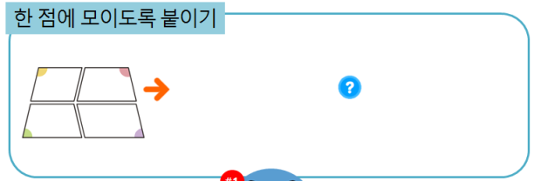
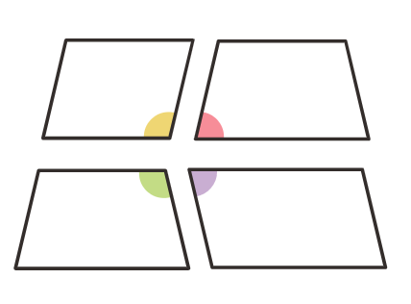
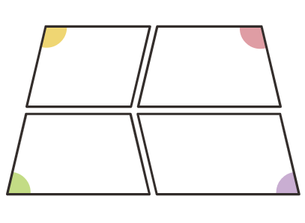
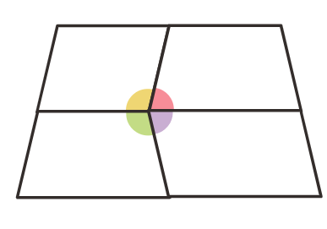


4-1
2. 각도
suh_p_0401_02_0009_203_1
09 사각형의 네 각의 크기의 합은 얼마일까요
Θ Description & Function
자신이 그린 사각형을 잘라서 사각형의 네 각의 크기의 합을 알아봅시다.
지니프렌즈 캐릭터_켄(남)
화면 안에 들어갈 수 있도록 조정해주세요. 처음에는 캐릭터가 가운데 있음. 말줄임 버튼 클릭하면 말풍선과 내레이션 나타나면서 캐릭터는 좌측으로 이동함 (다음 슬라이드 참고)
2. 처음에는 첫 번째 그림만 보임.
답 칸 클릭하면 예 약물과 두 번째, 세 번째 그림 나타남. 정답 확인 버튼은 정답 가리기로 토글 됨.
수학(박) 4-1 지도서\app\resource\contents\lesson02\ops\lesson02\mm_41_2_08_05_02.html 참고
꾸러미 4
물음 1
물음 2
물음 3
네 꼭짓점이 한 점에 모이도록 이어 붙여 사각형의 네 각의 크기의 합을 구해 보세요.
한 점에 모이도록 붙이기
#1
#2
삽화 파일명 | img_01.svg, answer_01.svg 수학(박) 4-1 지도서\app\resource\contents\lesson02\ops\lesson02\images\mm_41_2_08_05_02

Slide 17
4-1
2. 각도
suh_p_0401_02_0009_203_1
09 사각형의 네 각의 크기의 합은 얼마일까요
Θ Description & Function
자신이 그린 사각형을 잘라서 사각형의 네 각의 크기의 합을 알아봅시다.
<말줄임 버튼 클릭하면 나타나는 화면>
꾸러미 4
물음 1
물음 2
물음 3
네 꼭짓점이 한 점에 모이도록 이어 붙여 사각형의 네 각의 크기의 합을 구해 보세요.
suh_p_0401_02_0009_203_1
내레이션 : 지니프렌즈 켄(남)
친구들과 사각형의 네 각의 크기의 합을 비교해 보자.
한 점에 모이도록 붙이기
친구들과 사각형의 네 각의 크기의 합을 비교해 보자.

Slide 18
4-1
2. 각도
suh_p_0401_02_0009_202_1
09 사각형의 네 각의 크기의 합은 얼마일까요
Θ Description & Function
자신이 그린 사각형을 잘라서 사각형의 네 각의 크기의 합을 알아봅시다.
답 칸 클릭하면 답 공개. 정답 확인 버튼은 정답 가리기로 토글 됨.
꾸러미 4
물음 1
물음 2
물음 3
이 활동으로 알게 된 점을 이야기해 보세요.
사각형의 네 각의 크기의 합은 360°입니다.
#1

Slide 19

4-1
2. 각도
suh_p_0401_02_0004_203_2
09 사각형의 네 각의 크기의 합은 얼마일까요
Θ Description & Function
자신이 그린 사각형을 잘라서 사각형의 네 각의 크기의 합을 알아봅시다.
개념 정리 학습창
답 칸 클릭하면 답 나타남.
답 칸 별도 박스 사용
답 칸 내 텍스트 색상은 빨간색
정답 확인 버튼 없음
#1
#2~4
사각형의 네 각의 크기의 합은 입니다.
360°
#5

Slide 20
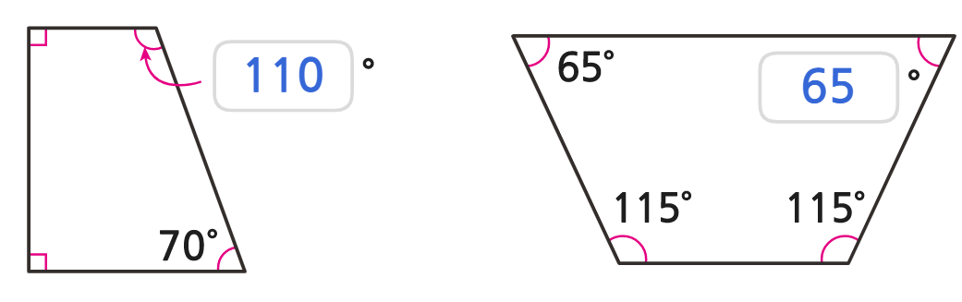

4-1
2. 각도
suh_p_0401_02_0009_204_1
09 사각형의 네 각의 크기의 합은 얼마일까요
Θ Description & Function
사각형에서 나머지 한 각의 크기를 구해 봅시다.
풀이 확인 팝업창 (다음 슬라이드)
답 칸 클릭하면 답 공개. 정답 확인 버튼은 정답 가리기로 토글 됨.
110
°
65°
65
°
115°
115°
70°
#1
#2
삽화 파일명 | bg.svg (텍스트 지우고 새로 써 주세요.) 수학(박) 4-1 지도서\app\resource\contents\lesson02\ops\lesson02\images\mm_41_2_08_06_01

Slide 21
4-1
2. 각도
suh_p_0401_02_0009_204_1
09 사각형의 네 각의 크기의 합은 얼마일까요
Θ Description & Function
사각형에서 나머지 한 각의 크기를 구해 봅시다.
<풀이 확인 버튼 클릭하면 나타나는 화면>
110
°
65°
65
°
115°
115°
풀이
70°
360°－90°－90° －70°＝110°
360°－115°－115° －65°＝65°

Slide 22
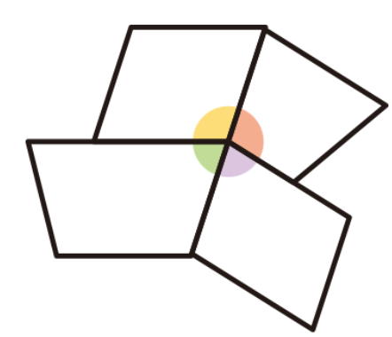
4-1
2. 각도
suh_p_0401_02_0009_301_1
09 사각형의 네 각의 크기의 합은 얼마일까요
Θ Description & Function
핵심 정리
기존 개발물 활용
https://cdata2.tsherpa.co.kr/tsherpa/MultiMedia/Flash/2020/curri/index.html?flashxmlnum=yein820&classa=A8-C1-41-MM-MM-04-03-09-0-0-0-0&classno=MM_41_04/suh_0401_02_0009/suh_0401_02_0009_301_1.html
[ 사각형 네 각의 크기의 합]
#1
사각형을 네 조각으로 잘라 네 꼭짓점이 한 점에 모이도록 이어 붙입니다.
사각형의 네 각의 크기의 합은 °입니다.
360

Slide 23
4-1
2. 각도
suh_p_0401_02_0009_302_1
09 사각형의 네 각의 크기의 합은 얼마일까요
Θ Description & Function
[다음 시간에 배울 내용]
#1
1
다음 시간에는 무엇을 배울까요?
수학 52~53쪽
수학 익힘 40쪽
풀어 보고 확인하고

Slide 24


4-1
2. 각도
suh_p_0401_02_0009_401_1
09 사각형의 네 각의 크기의 합은 얼마일까요
Θ Description & Function
#1
[확인 문제] 게이트
활동지 다운로드 버튼. 다운로드 되는 파일은 (4-1-2)형성평가2_09차시.hwp
#2

Slide 25

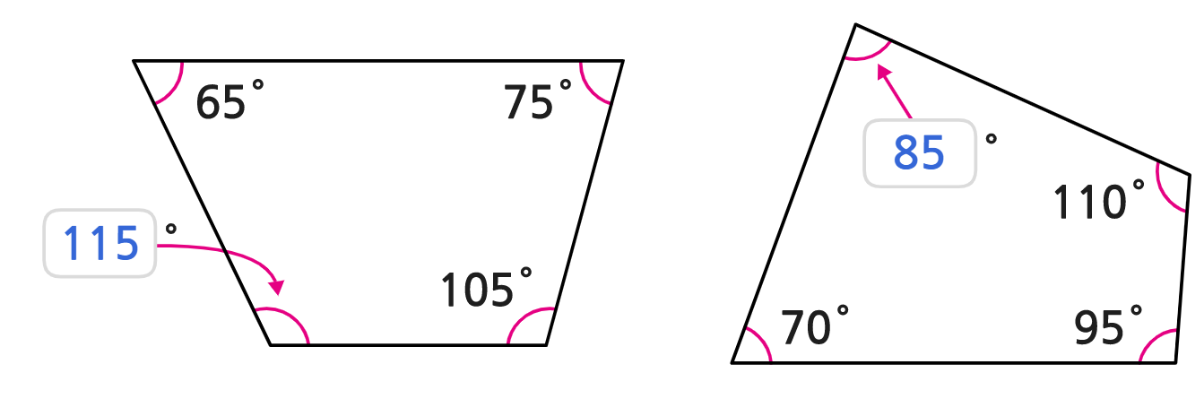
4-1
2. 각도
suh_p_0401_02_0009_401_1
09 사각형의 네 각의 크기의 합은 얼마일까요
Θ Description & Function
문제 1
문제 2
문제 3
문제 4
문제 5
문제 6
문제 7
문제 8
활동지 다운로드 버튼(1~3번) . 다운로드 되는 파일은 (4-1-2)형성평가2_09차시.hwp
답 칸 누르면 정답 공개. 정답 확인 버튼은 정답 가리기로 토글 됨.
풀이 확인 팝업창 (다음 슬라이드)
안에 알맞은 수를 써넣으시오.
65°
75°
85
°
°
110°
115
105°
70°
95°
#1
#3
#2
삽화 파일명 | bg.svg(텍스트 지우고 새로 써 주세요.) 수학(박) 4-1 지도서\app\resource\contents\lesson02\ops\lesson02\images\mm_41_2_08_07_02

Slide 26
4-1
2. 각도
suh_p_0401_02_0009_401_1
09 사각형의 네 각의 크기의 합은 얼마일까요
Θ Description & Function
문제 1
문제 2
문제 3
문제 4
문제 5
문제 6
문제 7
문제 8
<풀이 확인 버튼 클릭하면 나타나는 화면>
안에 알맞은 수를 써넣으시오.
65°
75°
85
°
°
110°
115
105°
풀이
70°
95°
360°－65°－75° －105°＝115°
360°－110°－95° －70°＝85°

Slide 27
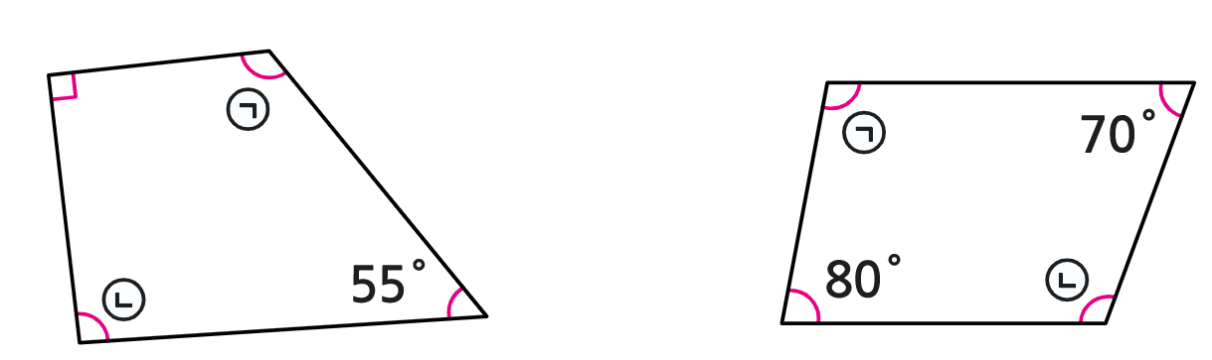
4-1
2. 각도
suh_p_0401_02_0009_401_1
09 사각형의 네 각의 크기의 합은 얼마일까요
Θ Description & Function
문제 1
문제 2
문제 3
문제 4
문제 5
문제 6
문제 7
문제 8
활동지 다운로드 버튼(1~3번) . 다운로드 되는 파일은 (4-1-2)형성평가2_09차시.hwp
답 칸 누르면 정답 공개. 정답 확인 버튼은 정답 가리기로 토글 됨.
풀이 확인 팝업창 (다음 슬라이드)
㉠과 ㉡의 각도의 합을 구해 보시오.
㉠
70°
㉠
㉡
55°
80°
㉡
215
°
210
°
#1
#2
#3
삽화 파일명 | bg.svg(텍스트 지우고 새로 써 주세요.) 수학(박) 4-1 지도서\app\resource\contents\lesson02\ops\lesson02\images\mm_41_2_08_07_03

Slide 28
4-1
2. 각도
suh_p_0401_02_0009_401_1
09 사각형의 네 각의 크기의 합은 얼마일까요
Θ Description & Function
문제 1
문제 2
문제 3
문제 4
문제 5
문제 6
문제 7
문제 8
<풀이 확인 버튼 클릭하면 나타나는 화면>
㉠과 ㉡의 각도의 합을 구해 보세요.
㉠
70°
㉠
㉡
55°
80°
㉡
풀이
㉠＋㉡＝360°－90°－55° ＝215°
㉠＋㉡＝ 360°－70°－80° ＝210°
215
°
210
°

Slide 29
4-1
2. 각도
suh_p_0401_02_0009_401_1
09 사각형의 네 각의 크기의 합은 얼마일까요
Θ Description & Function
문제 1
문제 2
문제 3
문제 4
문제 5
문제 6
문제 7
문제 8
활동지 다운로드 버튼(1~3번) . 다운로드 되는 파일은 (4-1-2)형성평가2_09차시.hwp
2. 답 칸 누르면 정답 공개. 정답 확인 버튼은 정답 가리기로 토글 됨.
3. 풀이 확인 팝업창 (다음 슬라이드)
사각형의 네 각 중 세 각의 크기를 재었더니 다음과 같았습니다. 나머지 한 각의 크기를 구해 보시오.
85°, 130°, 100°
45
°
#1
#2
#3

Slide 30
4-1
2. 각도
suh_p_0401_02_0009_401_1
09 사각형의 네 각의 크기의 합은 얼마일까요
Θ Description & Function
문제 1
문제 2
문제 3
문제 4
문제 5
문제 6
문제 7
문제 8
<풀이 확인 버튼 클릭하면 나타나는 화면>
사각형의 네 각 중 세 각의 크기를 재었더니 다음과 같았습니다. 나머지 한 각의 크기를 구해 보시오.
85°, 130°, 100°
풀이
45
°
360°－85°－130° －100° ＝45°

Slide 31
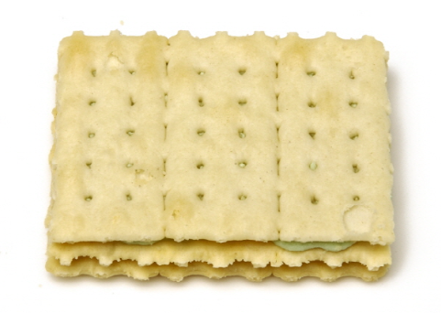
4-1
2. 각도
suh_p_0401_02_0009_401_1
09 사각형의 네 각의 크기의 합은 얼마일까요
Θ Description & Function
문제 1
문제 2
문제 3
문제 4
문제 5
문제 6
문제 7
문제 8
1. 기존 개발물 활용(4~8번)
https://cdata2.tsherpa.co.kr/tsherpa/MultiMedia/Flash/2020/curri/index.html?flashxmlnum=yein820&classa=A8-C1-41-MM-MM-04-03-09-0-0-0-0&classno=MM_41_04/suh_0401_02_0009/suh_0401_02_0009_401_1.html
2. 각도 단위 답 칸 밖으로 빼기
다음 사각형 모양 과자의 네 각의 크기의 합을 구하시오.
#2
360
°

Slide 32
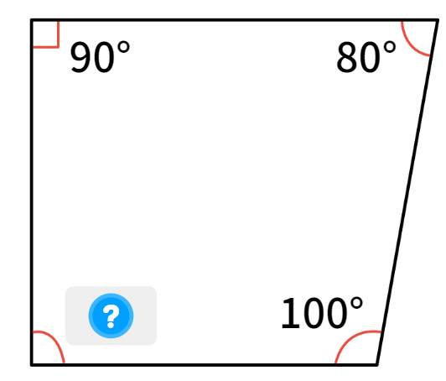

4-1
2. 각도
suh_p_0401_02_0009_401_1
09 사각형의 네 각의 크기의 합은 얼마일까요
Θ Description & Function
Θ Description & Function
문제 1
문제 2
문제 3
문제 4
문제 5
문제 6
문제 7
문제 8
1. 기존 개발물 활용(4~8번)
https://cdata2.tsherpa.co.kr/tsherpa/MultiMedia/Flash/2020/curri/index.html?flashxmlnum=yein820&classa=A8-C1-41-MM-MM-04-03-09-0-0-0-0&classno=MM_41_04/suh_0401_02_0009/suh_0401_02_0009_401_1.html
2. 각도 단위 답 칸 밖으로 빼기
안에 알맞은 수를 써넣으시오.
#2
90
°

Slide 33
4-1
2. 각도
suh_p_0401_02_0009_401_1
09 사각형의 네 각의 크기의 합은 얼마일까요
Θ Description & Function
Θ Description & Function
문제 1
문제 2
문제 3
문제 4
문제 5
문제 6
문제 7
문제 8
<풀이 확인 버튼 클릭하면 나타나는 화면>
안에 알맞은 수를 써넣으시오.
풀이
90°
360°－90°－80°－100°＝90°입니다.

Slide 34
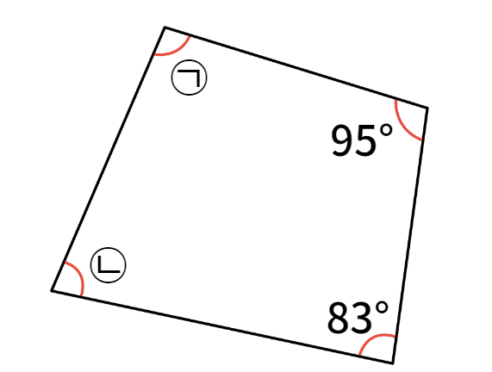
4-1
2. 각도
suh_p_0401_02_0009_401_1
09 사각형의 네 각의 크기의 합은 얼마일까요
Θ Description & Function
Θ Description & Function
문제 1
문제 2
문제 3
문제 4
문제 5
문제 6
문제 7
문제 8
1. 기존 개발물 활용(4~8번)
https://cdata2.tsherpa.co.kr/tsherpa/MultiMedia/Flash/2020/curri/index.html?flashxmlnum=yein820&classa=A8-C1-41-MM-MM-04-03-09-0-0-0-0&classno=MM_41_04/suh_0401_02_0009/suh_0401_02_0009_401_1.html
2. 각도 단위 답 칸 밖으로 빼기
㉠과 ㉡의 합을 구하시오.
#2
182
°

Slide 35
4-1
2. 각도
suh_p_0401_02_0009_401_1
09 사각형의 네 각의 크기의 합은 얼마일까요
Θ Description & Function
Θ Description & Function
문제 1
문제 2
문제 3
문제 4
문제 5
문제 6
문제 7
문제 8
<풀이 확인 버튼 클릭하면 나타나는 화면>
㉠과 ㉡의 합을 구하시오.
풀이
사각형의 네 각의 크기의 합은 360°입니다.
㉠+㉡+95°+83°=360°입니다. 따라서 ㉠+㉡=182°입니다.
125°
182°

Slide 36
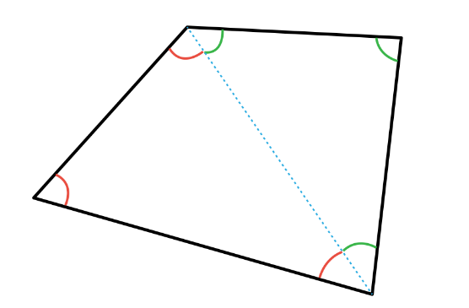
4-1
2. 각도
suh_p_0401_02_0009_401_1
09 사각형의 네 각의 크기의 합은 얼마일까요
문제 1
문제 2
문제 3
문제 4
문제 5
문제 6
문제 7
문제 8
1. 기존 개발물 활용(4~8번)
https://cdata2.tsherpa.co.kr/tsherpa/MultiMedia/Flash/2020/curri/index.html?flashxmlnum=yein820&classa=A8-C1-41-MM-MM-04-03-09-0-0-0-0&classno=MM_41_04/suh_0401_02_0009/suh_0401_02_0009_401_1.html
2. 각도 단위 답 칸 밖으로 빼기
사각형을 그림과 같이 삼각형 2개로 나누어, 사각형의 네 각의 크기의 합을 구하시오.
#2
360
°

Slide 37
4-1
2. 각도
suh_p_0401_02_0009_401_1
09 사각형의 네 각의 크기의 합은 얼마일까요
문제 1
문제 2
문제 3
문제 4
문제 5
문제 6
문제 7
문제 8
<풀이 확인 버튼 클릭하면 나타나는 화면>
사각형을 그림과 같이 삼각형 2개로 나누어, 사각형의 네 각의 크기의 합을 구하시오.
풀이
사각형을 삼각형 2개로 나누었으므로 180°×2=360°입니다..
360°

Slide 38
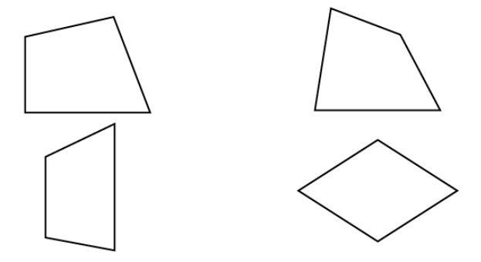
4-1
2. 각도
suh_p_0401_02_0009_401_1
09 사각형의 네 각의 크기의 합은 얼마일까요
Θ Description & Function
문제 1
문제 2
문제 3
문제 4
문제 5
문제 6
문제 7
문제 8
1. 기존 개발물 활용(4~8번)
https://cdata2.tsherpa.co.kr/tsherpa/MultiMedia/Flash/2020/curri/index.html?flashxmlnum=yein820&classa=A8-C1-41-MM-MM-04-03-09-0-0-0-0&classno=MM_41_04/suh_0401_02_0009/suh_0401_02_0009_401_1.html
사각형들의 네 각의 크기의 합을 비교해 보시오.
네 각의 크기의 합은 360°로 같습니다.

